Slide 1
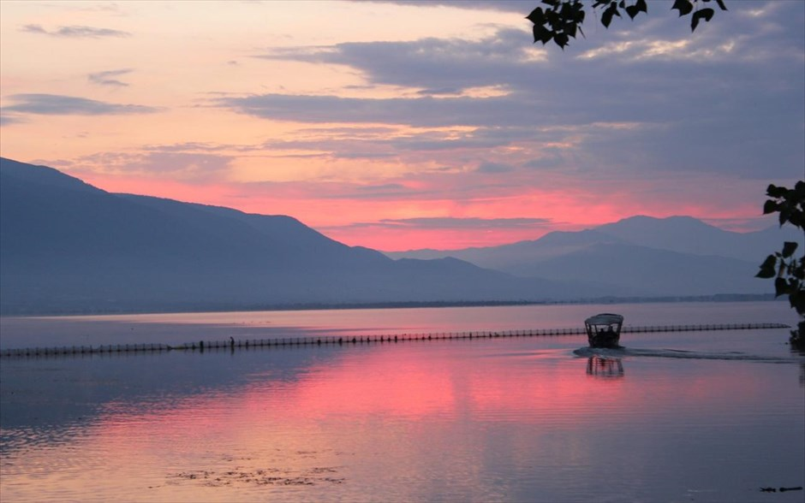
ΛΙΜΝΗ ΚΕΡΚΙΝΗ

Slide 2
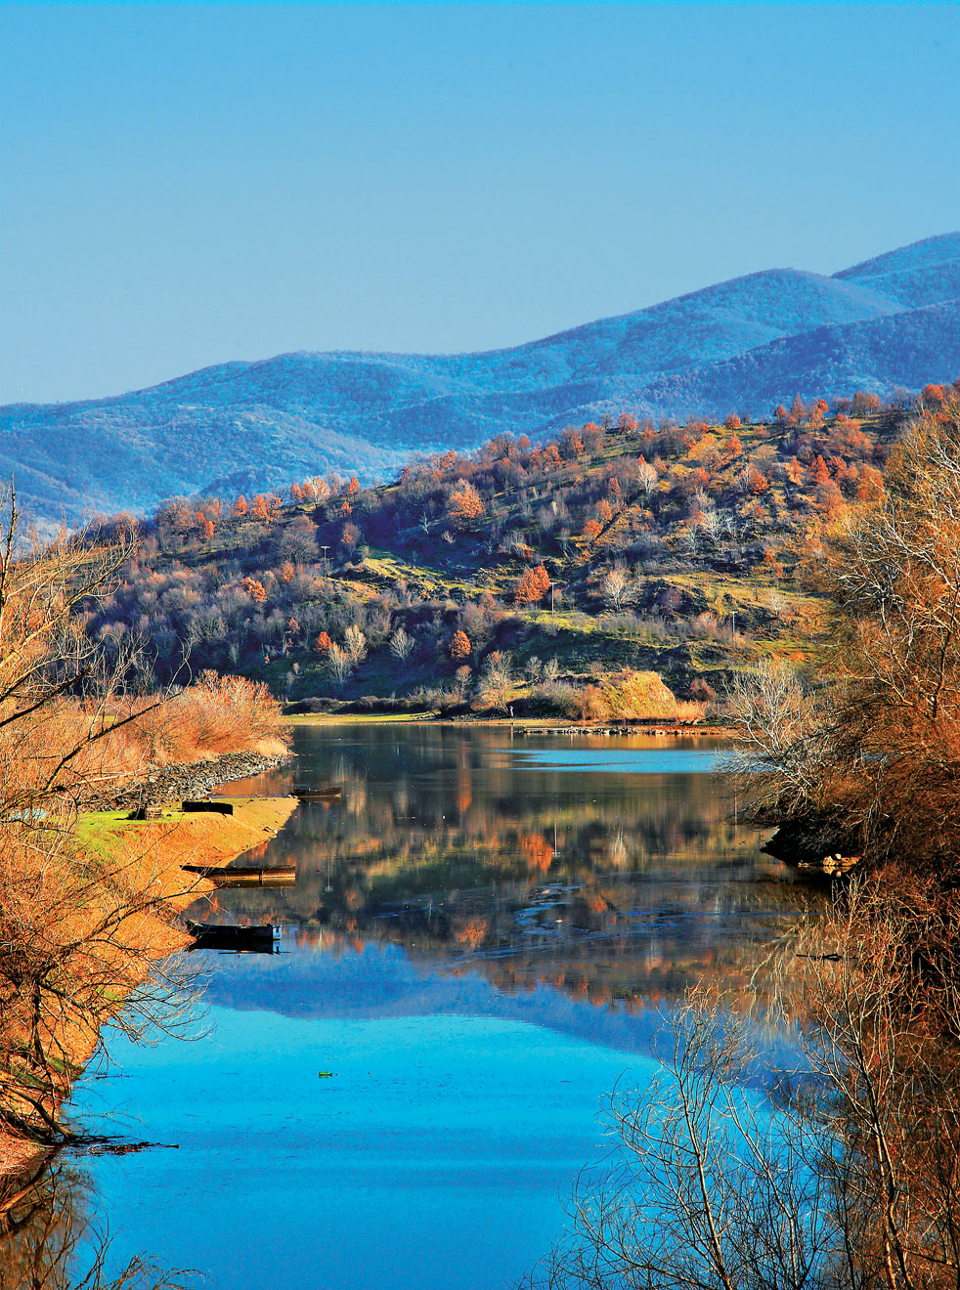
Η λίμνη Κερκίνη είναι τεχνητή. Μέχρι το 1922 η περιοχή είναι γεμάτη βαλτώδεις και ημιβαλτώδεις εκτάσεις. Ο δε Στρυμώνας όταν πλημμυρίζει σκεπάζει τα πάντα με νερό. Τότε καταφθάνουν στο Ν. Σερρών δεκάδες χιλιάδες πρόσφυγες από Πόντο, Ανατολική Θράκη και Μικρά Ασία. Φτιάχνουν χωριά, κάποιοι βάλτοι αποξηραίνονται, μοιράζονται εκτάσεις σε ακτήμονες, αλλά ο ποταμός Στρυμόνας συνεχίζει να υπερχειλίζει και να καταστρέφει τις καλλιέργειες. Και φυσικά η ελονοσία θερίζει. Έτσι το 1932 κατασκευάζεται το πρώτο φράγμα με σκοπό τον έλεγχο της ροής του ποταμού, την καταπολέμηση της ελονοσίας και τη δημιουργία ενός υδάτινου ταμιευτήρα, απ' όπου θα αντλούνται μεγάλες ποσότητες νερού την περίοδο του καλοκαιριού για να ποτιστεί η τεράστια πεδιάδα των Σερρών.

Slide 3
Όλα τα ποτάμια σχηματίζουν δέλτα κατά την εκβολή τους στη θάλασσα. Ο Στρυμώνας όμως, που μπαίνει στη λίμνη από τα βορειοανατολικά σχηματίζει δέλτα μέσα στη λίμνη Κερκίνη! Στη συνέχεια περνάει το φράγμα, διασχίζει τον κάμπο και τελικά χύνεται στον Στρυμωνικό Κόλπο, χωρίς να σχηματίζει εκεί δέλτα. Και επειδή ο ποταμός δεν κουβαλάει μόνο νερό αλλά και φερτά υλικά (άμμο, λάσπη, χαλίκια, πέτρες, ξύλα, σκουπίδια κλπ.) η λίμνη σιγά σιγά γεμίζει με λάσπη με αποτέλεσμα να μειωθεί η χωρητικότητά της. Έτσι το 1982 κατασκευάζεται νέο φράγμα, το οποίο προς το παρόν έλυσε το πρόβλημα, μέχρι φυσικά να χρειαστεί κι άλλο φράγμα!

Slide 4
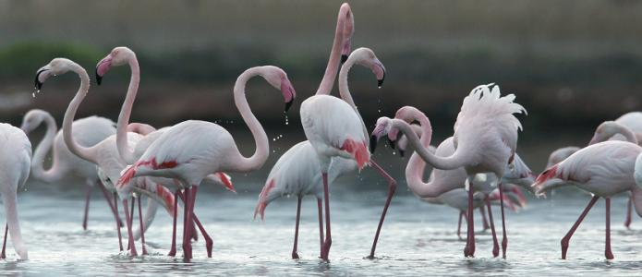
Η λίμνη Κερκίνη είναι ένας σημαντικότατος υδροβιότοπος διεθνούς εμβέλειας. Το κυνήγι απαγορεύεται. Εδώ ζουν μόνιμα ή εποχιακά πάνω από 300 είδη πουλιών, μεταξύ άλλων ο πελαργός, ο κορμοράνος, ο αργυροπελεκάνος, ο σταχτοτσικνιάς, η λαγγόνα, η χουλιαρόπαπια, ο λευκοτσικνιάς, η χαλκόκοτα, ο ερωδιός, το σκουφοβουτηχτάρι κ.ά. Ανάμεσα στα θηλαστικά περιλαμβάνεται και η βίδρα. Επίσης εκτρέφονται γύρω στα 700 βουβάλια. Στα ψάρια κυριαρχούν το γριβάδι και η πέστροφα, ενώ σπανίζει πλέον ο τεράστιος γουλιανός

Slide 5
Κατά την αρχαιότητα, Θρακικές φυλές κατοικούσαν τις άγριες περιοχές της λεκάνης των Σερρών/Στρυμόνα, ώσπου υποδουλώθηκαν ή εκδιώχθηκαν από τους Μακεδόνες κατά τον 5^{ο} αιώνα. Οι Βισάλτες κατοικούσαν στις κοιλάδες του Δύσωρου, οι Ήδωνες ανατολικά του ποταμού και διάφορα φύλα Παιόνων στα ενδότερα κοντά στη Σίριδα (σημερινές Σέρρες). Η πρώτη αναφορά για τον Στρυμόνα γίνεται από τον Ησίοδο στη «Θεογονία» στα μέσα του 8^{ου} π.χ. αιώνα. Οι ιστορικοί της εποχής αναφέρουν για πρώτη φορά την ονομασία Κερκίνη, αποκαλώντας τη μεγάλη λίμνη στη νότια πλευρά της λεκάνης των Σερρών «Κερκινίτιδα». Αναφέρουν ακόμη ότι ο Στρυμόνας ήταν πλωτός μέχρι την Ηδωνίδα πόλη των Εννέα Οδών, τη μετέπειτα Αμφίπολη και ακόμη βορειότερα περίπου 40 Km μέσα στη λίμνη. Σύμφωνα με τον Ηρόδοτο, το 480 π.χ. όταν ο στρατός του Ξέρξη πέρασε από την περιοχή, λιοντάρια επιτέθηκαν στο στρατό και αποδεκάτισαν τις καμήλες.
Στα χρόνια του Βυζαντίου, η περιοχή είναι γνωστή κυρίως για τη μάχη στο Κλειδί κατά την οποία ο Αυτοκράτορας Βασίλειος ο επονομαζόμενος Bουλγαροκτόνος, νίκησε τους Βούλγαρους και επανένταξε την περιοχή στη Βυζαντινή Αυτοκρατορία.

Slide 6
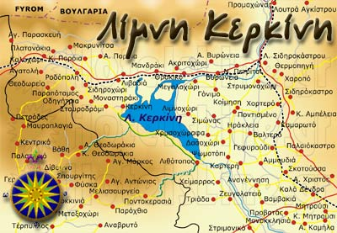

Slide 7
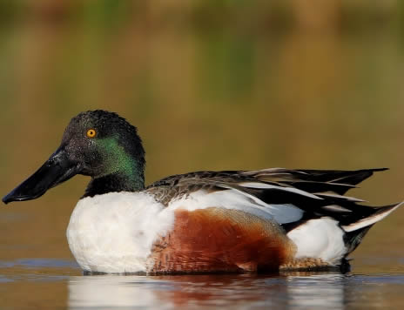
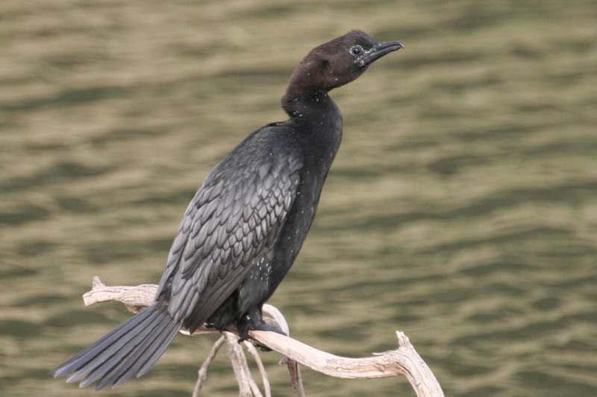
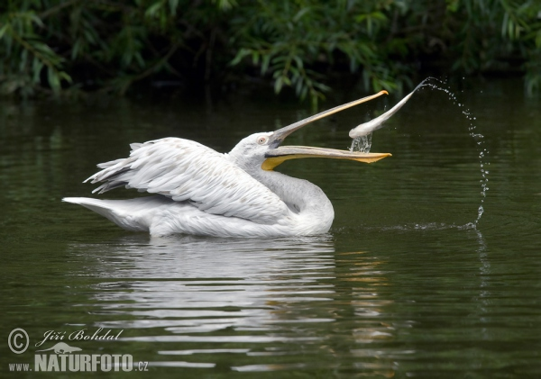
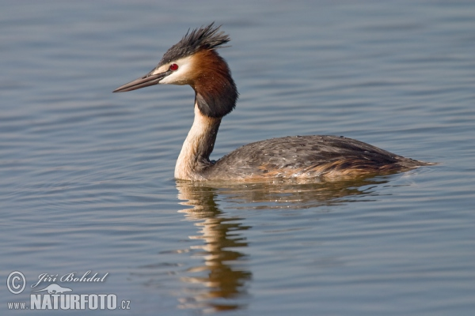
ΧΟΥΛΙΑΡΟΠΑΠΙΑ
ΛΑΓΓΟΝΑ
ΑΡΓΥΡΟΠΕΛΕΚΑΝΟΣ
ΣΚΟΥΦΟΒΟΥΤΗΧΤΗΡΙ

Slide 8
ΚΑΝΤΕ ΚΛΙΚ ΠΑΝΩ ΣΤΟ ΜΑΥΡΟ ΠΛΑΙΣΙΟ

